Slide 1

图片兴趣社区-服务端
开题答辩
校内导师：张曙 企业导师：胡显波、牛晓晴
小组成员：SA21225428王鹏、SA21225110曾俊铭、SA21225545张衡
中国科大软件学院

Slide 2
目 录
1、选题意义
2、需求分析
3、概要设计
4、技术难点
5、开发安排

Slide 3
Part 01
选题意义

Slide 4
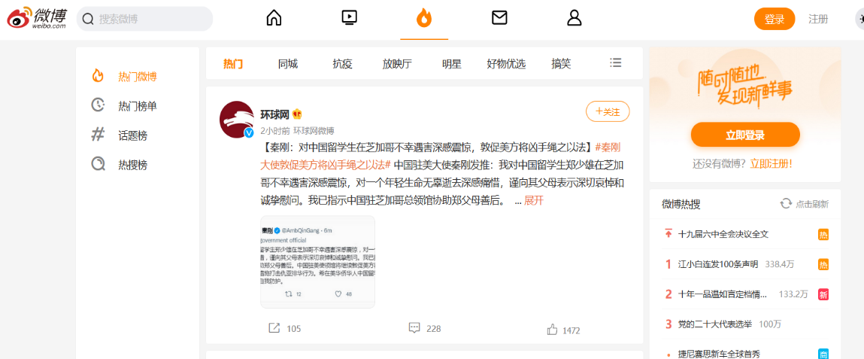
01.选题意义
国内外现状及发展趋势分析
随着互联网成为主流的社交文化之一后，社交网络体系逐步壮大，用互联网社交产品进行沟通和交流，基本已成为人们必不可少的生活内容。
微博具有大量繁杂功能，并不注重图片发布的品质，图片社交属性并不突出。
微信朋友圈则是完全私人的图片社交，只有好友才能进行点赞评论，并且也不注重图片发布的品质。
Instagram是一款基于拍摄分享照片的社交软件，产品的核心就是拍摄与社交。
图片社交是基于语言社交成熟后新生的一种社交方式，它的社交内容更直观，基于图片动态的方式拉近社交个体与群体的关系。

Slide 5
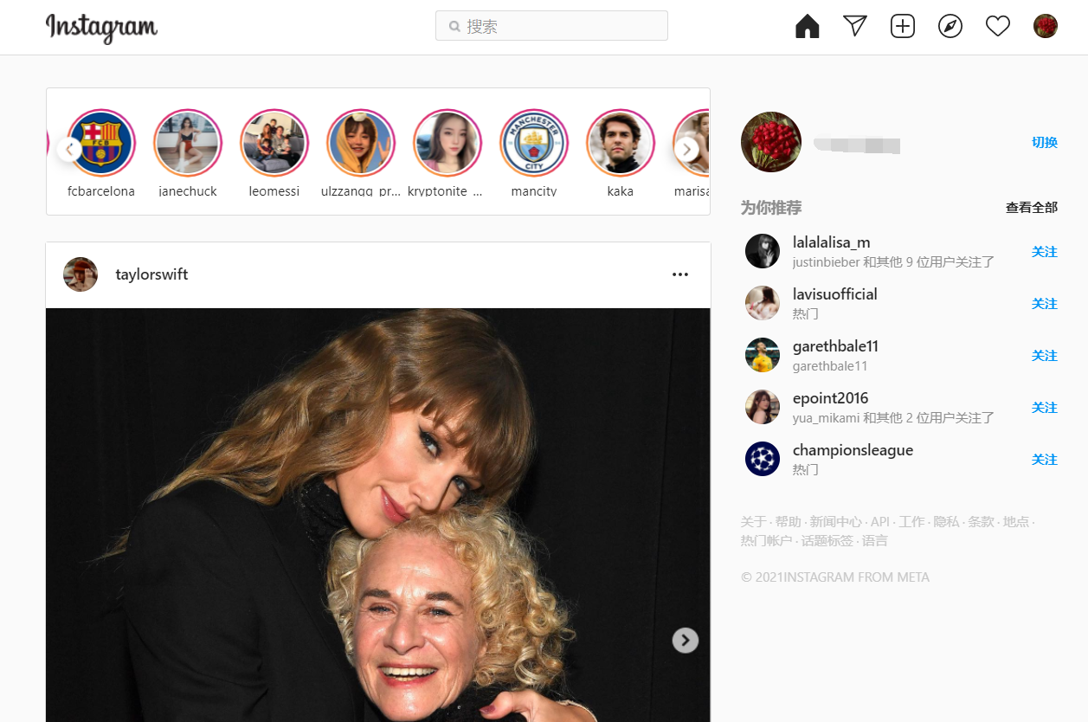
01.选题意义
Instagram的定位非常明确，是一个纯照片分享交流平台，界面简洁，吸引了一大批的用户，用户上传的照片的质量很高，分享氛围较浓。

Slide 6
Part 02
需求分析

Slide 7
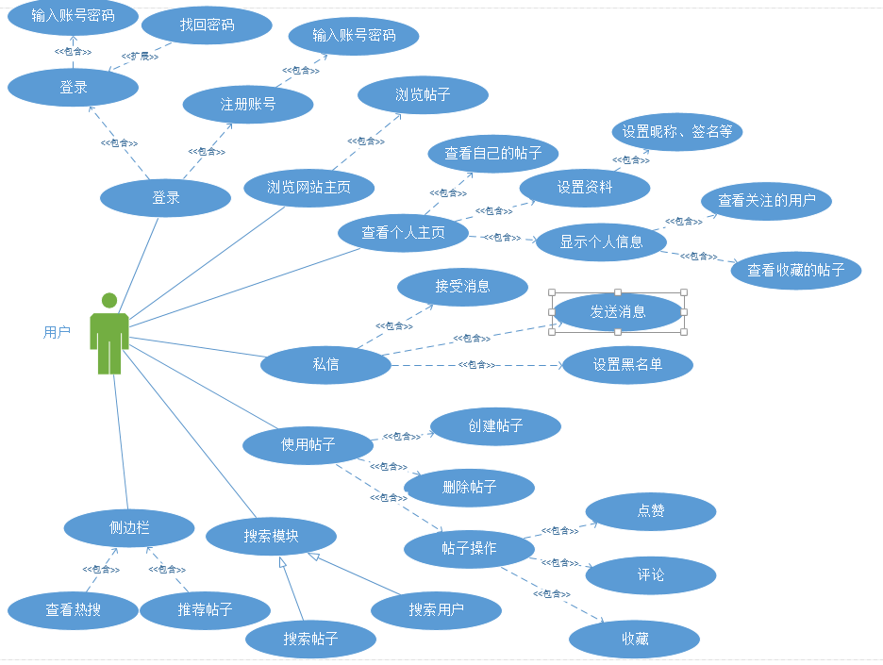
02.需求分析
用例图 – 普通用户
用户系统共由6个模块组成：
用户管理模块
个人主页模块
私信模块
搜索模块
帖子模块
导航栏模块

Slide 8
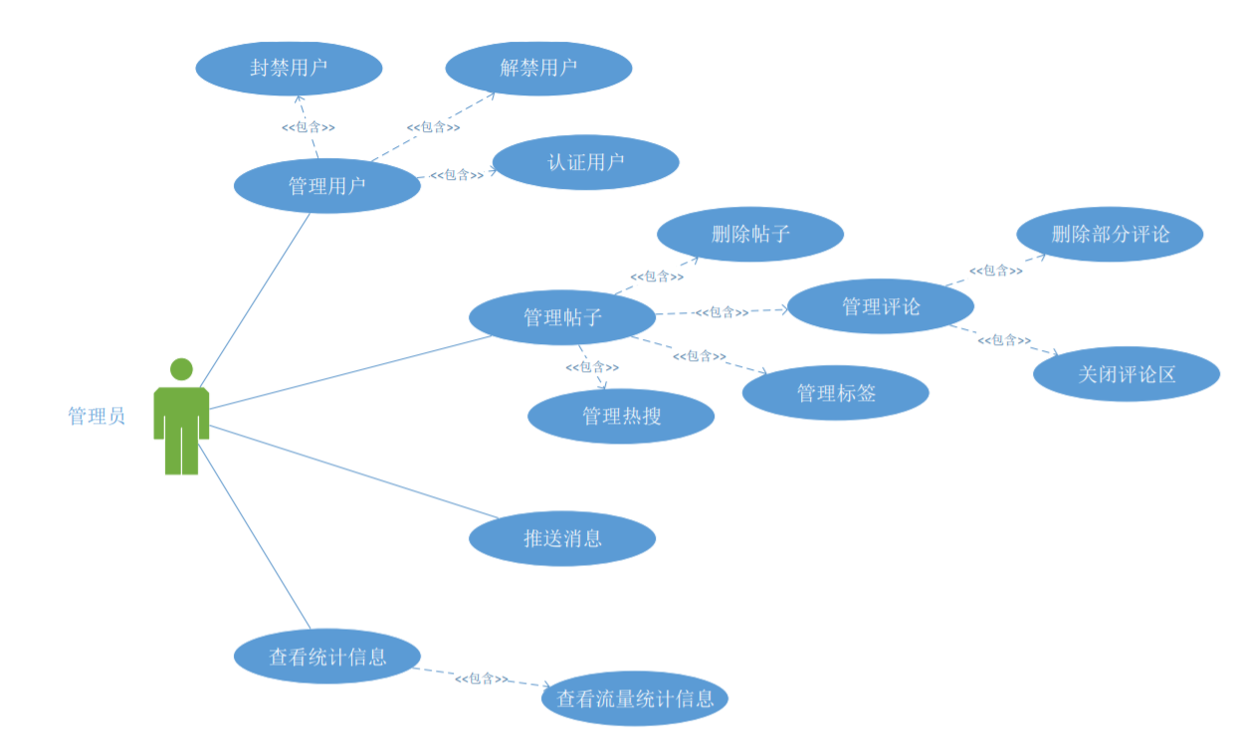
02.需求分析
用例图 – 管理员
管理员系统由4个模块组成：
管理用户
管理帖子
推送消息
查看信息

Slide 9
Part 03
概要设计

Slide 10
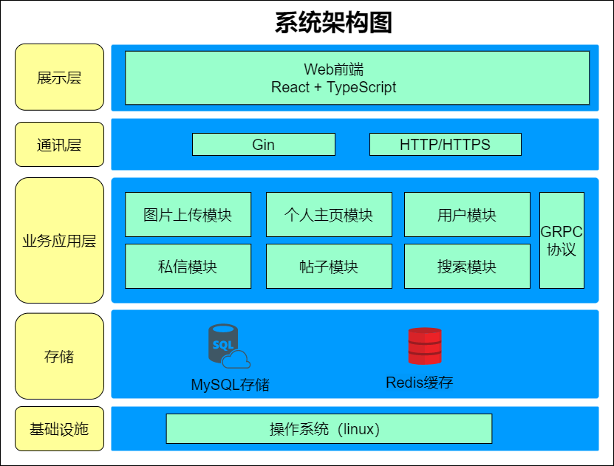
03.概要设计

Slide 11
03.概要设计
①展示层
前端负责展示后端提供的数据。前端通过HTML、CSS、JS和React以及TypeScript技术实现基本的页面。页面中应包含可点击的内容，每次点击后所需要的数据使用ajax技术来请求后端，避免刷新整个页面。后端收到请求后返回指定的Json格式的数据，前端收到数据后进行渲染并展示。
②通讯层
后端使用go语言的Gin框架设计对应的api函数以及对应URL提供给前端调用。前端使用HTTP/HTTPS协议，发出GET或POST请求到对应的URL，根据这个URL中的path进行路由选择，调用Gin框架中设计好的函数处理对应的web请求并返回相应数据。
③业务应用层
包括图片上传模块，个人主页模块，用户模块，私信模块，帖子模块，搜索模块。使用GRPC技术，直接调用位于不同机器上的服务端应用的方法。
④存储
用MySQL数据库和Redis 缓存保存数据。其中MySQL存储事务性数据、长时间保存的数据以及关联性较强的数据。为了节省内存开销，提升了访问速度，使用Redis保存频繁调取的数据。

Slide 12
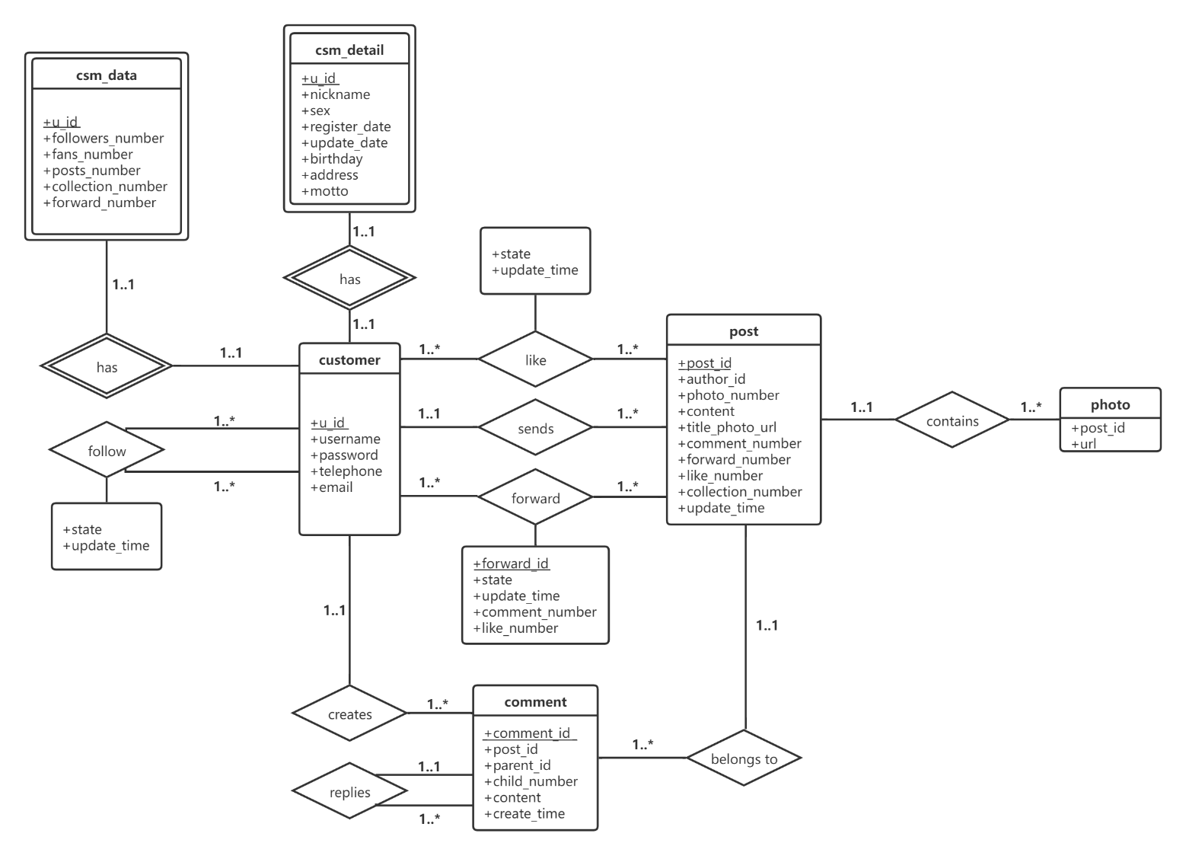

03.概要设计
数据库设计
E-R实体联系图

Slide 13
Part 04
技术难点

Slide 14
04.技术难点
技术难点与解决方案
1、项目要求单机支持到500qps的并发。
这就需要采用多线程编程，使用事件驱动或异步消息机制，尽量减少阻塞和等待操作（如I/O阻塞、同步等待或计时/超时，数据库分库/分表，设置缓存等），以提高项目的并发性。
2、图片的主Feed 实现排序，以便按照权重推荐给用户。
这就需要对图片的属性根据算法进行计算，比如根据图片的点赞数&收藏数&创建时间使用特定算法计算出一个值，根据这个值进行排序，权重高的图片优先推荐给用户。
3、分布式部署，负载均衡的基础上实现系统的水平扩展能力 。
资源可以部署在nginx上作为静态资源的服务器，而后端我们的请求数据部分可以利用他反向代理的机制做一个负载均衡，用多台服务分散服务器访问的并发压力，这样我们的项目便又会提升一个等级的性能。

Slide 15
Part 05
开发安排

Slide 16
05.开发安排
进度安排
第一阶段：2021.10.20-2021.12.20
第二阶段：2021.10.20-2021.12.25
学习相关技术
设计需求、api文档
第三阶段：2021.12.1-2022.3.31
第四阶段：2022.4.1-2022.6.30
编写代码、测试
联调和修改bug

Slide 17

感谢您的倾听!

